Slide 1

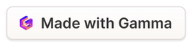
The Movie Index:
映画レビューサイトの実装
映画レビューサイト、The Movie Indexの紹介

Slide 2
映画レビューサイトを選んだ理由
1. 開発目標
ユーザーフレンドリーで直感的な映画レビュープラットフォームの構築
2. API活用目標
APIを直接使って学習する教育的な目的
3. AI技術適用目標
最新AI技術の実際の使用と経験の蓄積

Slide 3
開発環境の紹介
Front-End
Server & DB
Back-End
AI
HTML
Apache Tomcat
Java
ChatGpt
CSS
Oracle DATABASE
Eclipse
Copliot
JS
JSP
Claude
GitHub
Grok
Ajax
JSON
jQuery
TMDB Api

Slide 4

技術的詳細: Front-End
HTML
映画リスト、レビュー、ユーザープロフィールページの実装
CSS
サイトデザインとレイアウト設定、反応型ウェブデザインの実装
JS
ユーザーインタラクション処理、Ajaxによる非同期通信の実現

Slide 5


技術的詳細: Server & DB
Apache Tomcat
Oracle Database
Tomcat 8.5を使用してJava Servlet及びJSPコンテナ環境を提供、映画レビューウェブアプリケーションの配布及び実行を担当し、HTTP要請を処理してウェブページを動的に生成
Oracle Databaseを使用して、映画情報、ユーザーアカウント、レビューデータなどの重要なデータを安全に保存·管理する。 SQLクエリを通じてデータに効率的にアクセスし、トランザクション管理を通じてデータの完全性を保障

Slide 6









技術的詳細: Back-End
サーバー側ロジックの実装、データ処理、ユーザー認証担当
1
2
Java開発環境、コード作成及びデバッグツール提供
動的ウェブページ作成、ユーザーインターフェースとデータ連動
3
4
ソース コード管理、バージョン管理、コラボレーション、および配布のためのツール
非同期通信によるページ部分アップデートの実装
5
6
データ交換形式、サーバーとクライアント間のデータ転送
JavaScriptライブラリ、DOM操作、およびイベント処理の簡素化
7
8
映画データベースから映画情報をインポートする

Slide 7





ユーザーユースケース
会員登録&ログイン&映画情報を見る
映画のブックマーク
すべてのユーザーに提供される基本機能
サイト会員は映画をブックマーク、情報を見ることが可能
評価&レビュー
レビューリスト
会員は映画別の評価いとレビューを作成、修正、削除可能
会員は自分が作成したレビューリストを閲覧可能

Slide 8
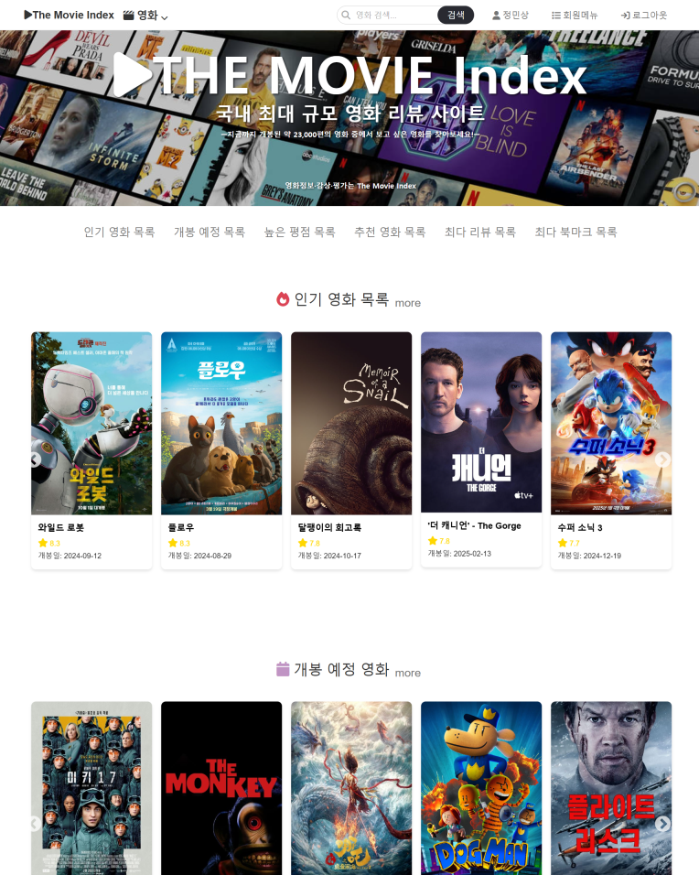
メイン画面とドロップダウンメニュー
メイン画面:メイン画面上で検索、ログイン、会員登録、マイ情報など様々な情報にいつでもアクセス可能
映画情報:人気映画、公開予定、高い評価順に並べられた映画情報を確認可能
スライダー:スライダー(Slick)機能で映画情報を直観的に5つずつ確認可能

Slide 9
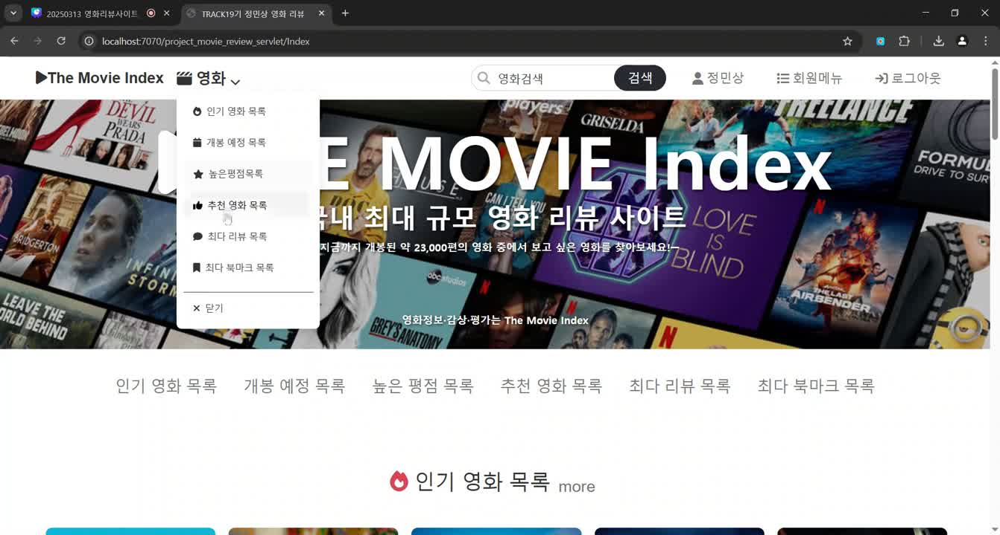


Slide 10
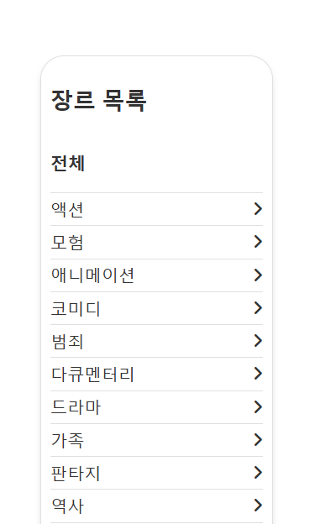
映画ジャンル別検索
TMDB API映画情報の映画カテゴリー値とジャンル別ID値を持ってきて映画ジャンル別に検索可能
ジャンルによって該当ページもジャンルタイトルに変更し、ユーザーが分かりやすいように実現
ページング実装
映画カードをクリックすると、該当映画の詳細情報に移動
映画公開日順、評価順検索可能
TMDB API: 映画公開日、評価、ジャンル、上映時間、あらすじ情報が確認可能

Slide 11
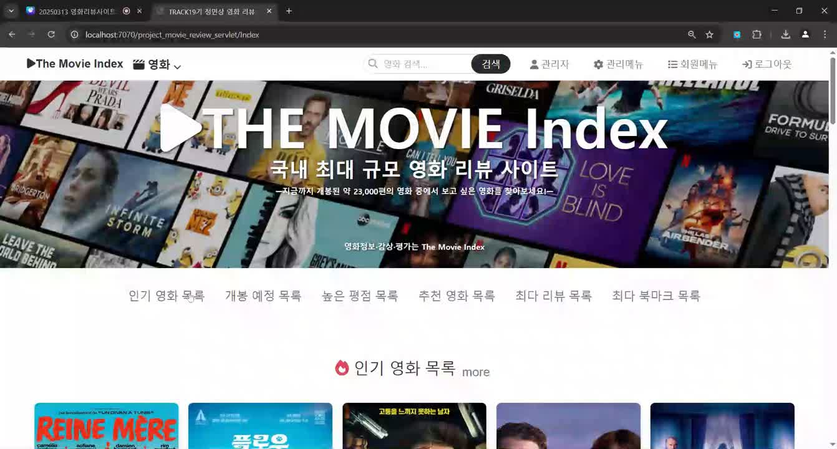

Slide 12
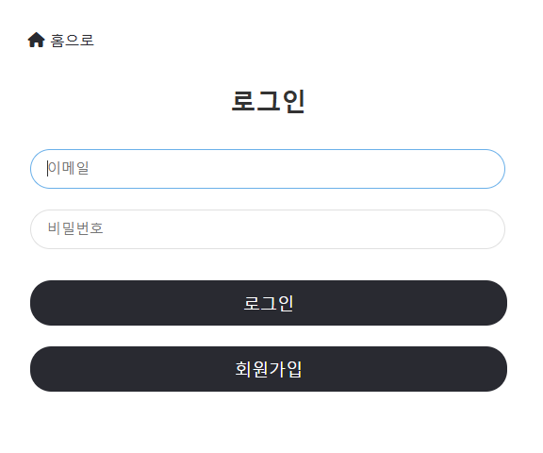
ログイン
ログイン
白と黒を使用して直観的なデザインを提供
入力中の部分は青い枠で強調
ログイン成功時にセッションとセッションレベルを生成
データベースと連動して会員登録された会員のみログイン可能
IDまたはパスワードが間違っている場合、エラーメッセージを出力

Slide 13
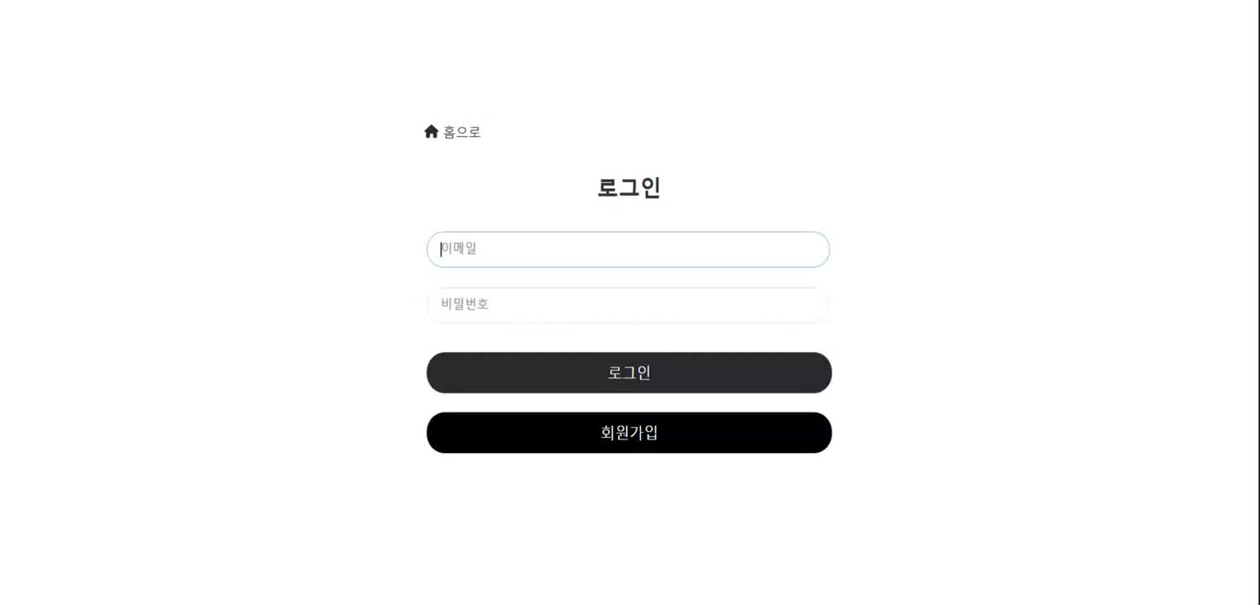

Slide 14
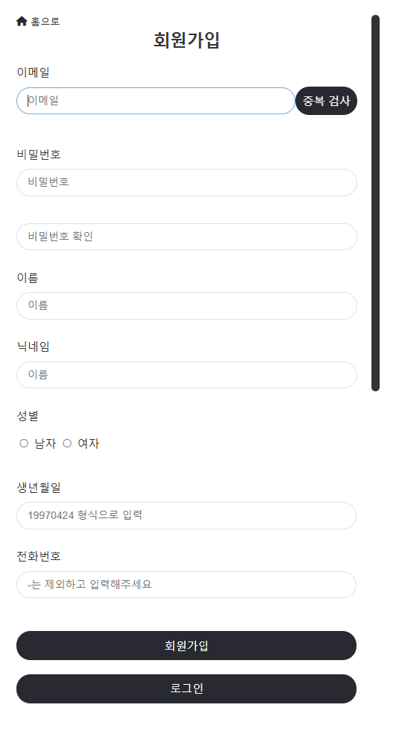
会員登録
会員登録
情報入力検査機能を提供
パスワードとパスワードの確認が一致しないと会員登録不可能
パスワードは暗号化して保存
データベースと連動してEメールの重複検査が可能(Ajax)
形式に合わない入力防止(ex:生年月日、電話番号)
会員登録完了時にログインページに移動

Slide 15
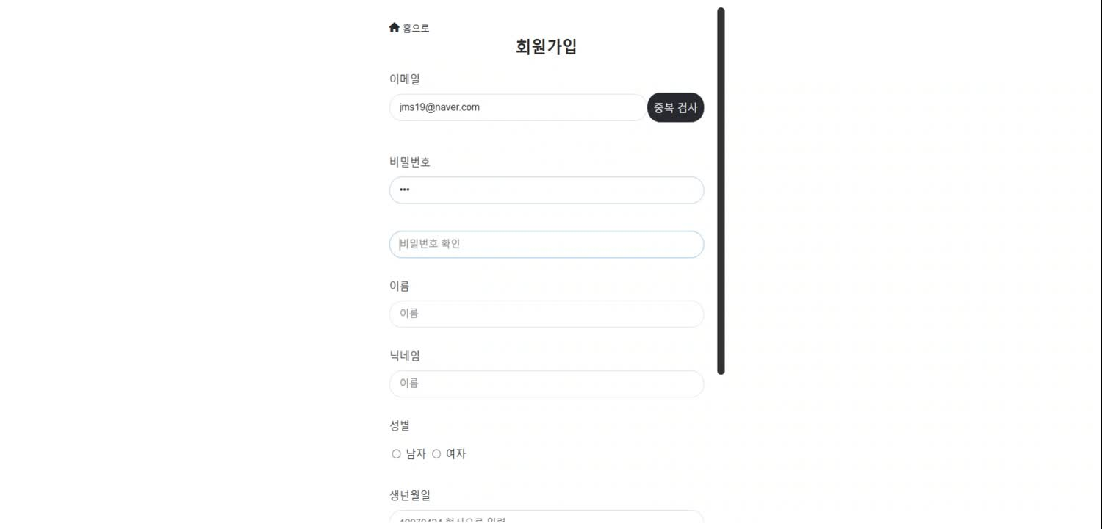

Slide 16
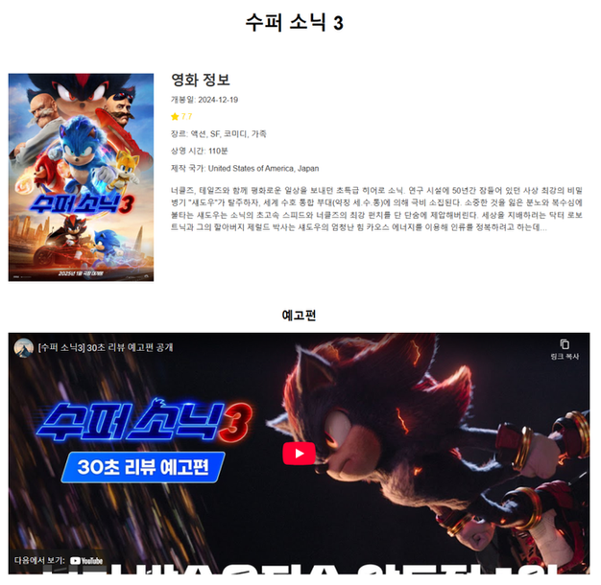
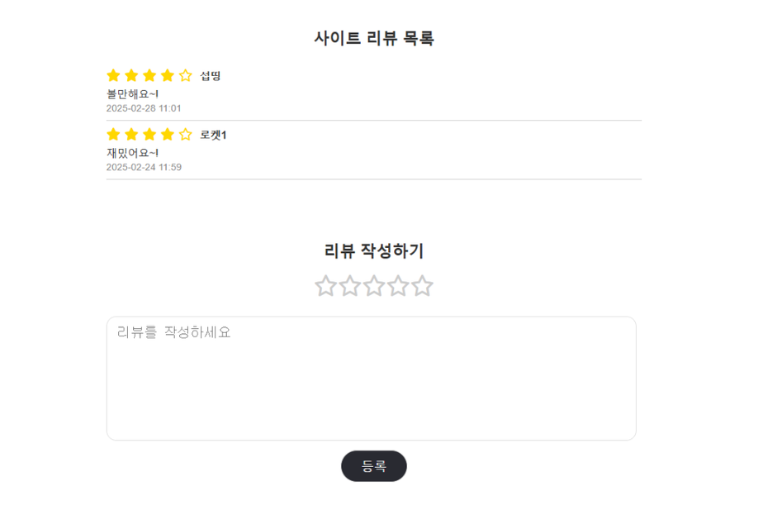
映画の詳細情報とレビューリスト
映画の詳細情報
レビュー管理
映画公開日、評価、ジャンル、上映時間、あらすじ情報が確認可能
会員の場合、レビューを作成し、本人のレビューを修正または削除可能

Slide 17
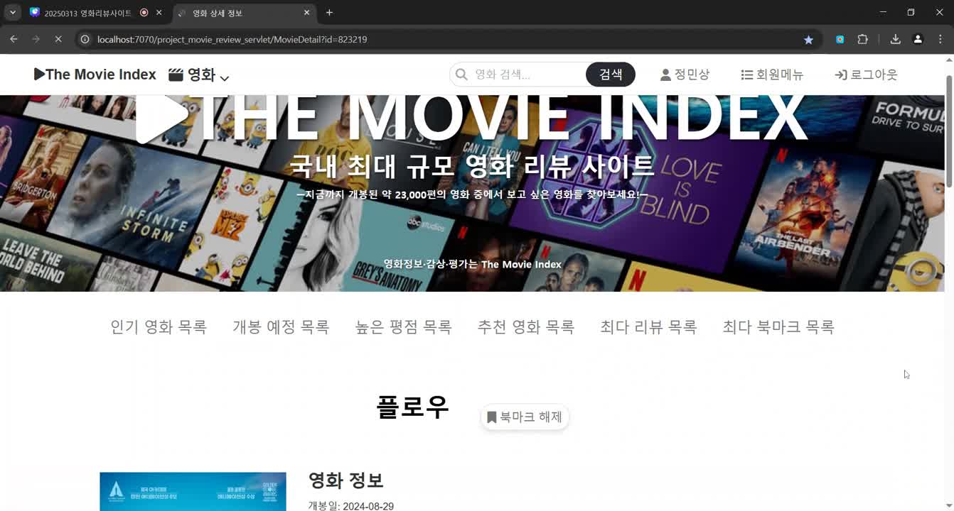

Slide 18
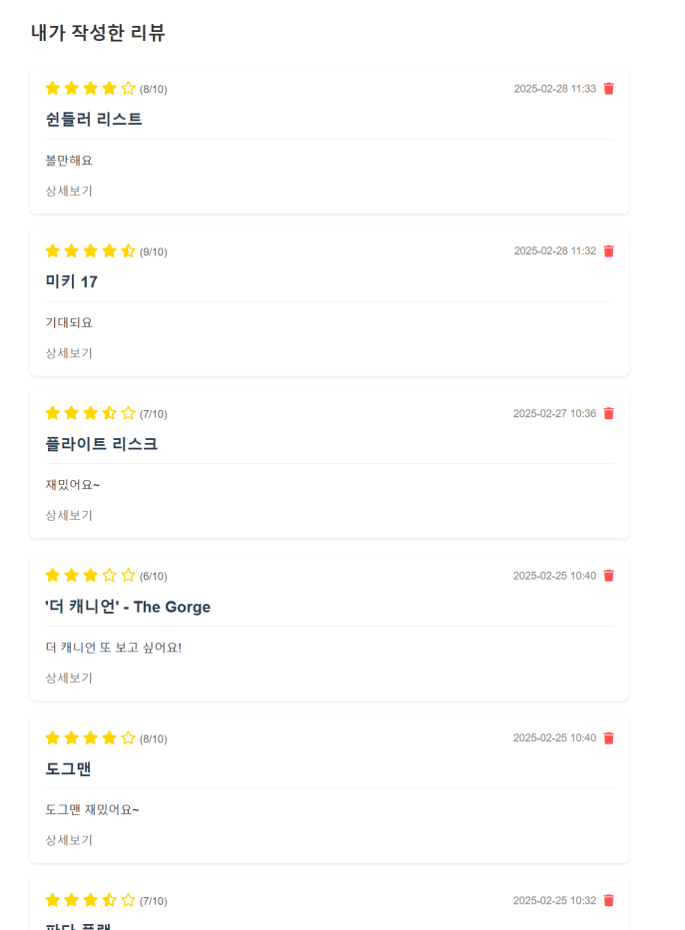
マイ·レビュー·リスト
レビュー確認:自分が作成したレビューを確認したり、削除可能
詳細を見る: 該当カードを選択すると、映画の詳細を見るページに移動

Slide 19
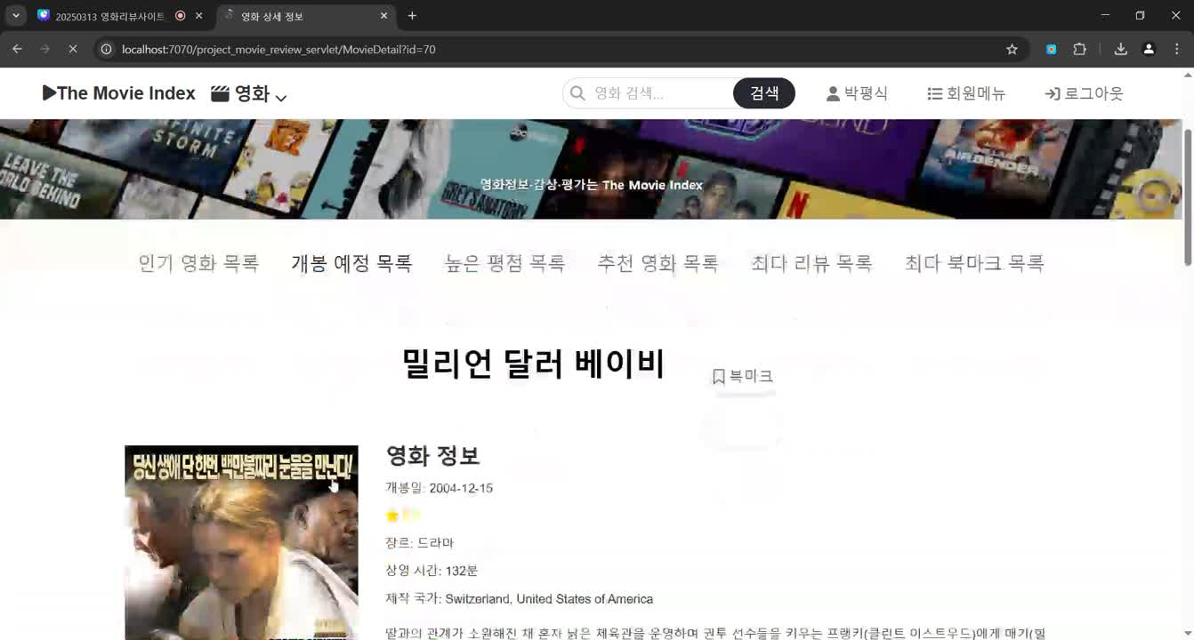

Slide 20

管理者ユースケース
会員リストの閲覧
すべての会員情報を閲覧可能
会員情報確認
個別会員情報を詳細に確認可能
会員別ブックマーク映画リスト閲覧
個別会員のブックマークリストを確認可能
会員退会処理
会員退会要請を承認処理可能

Slide 21
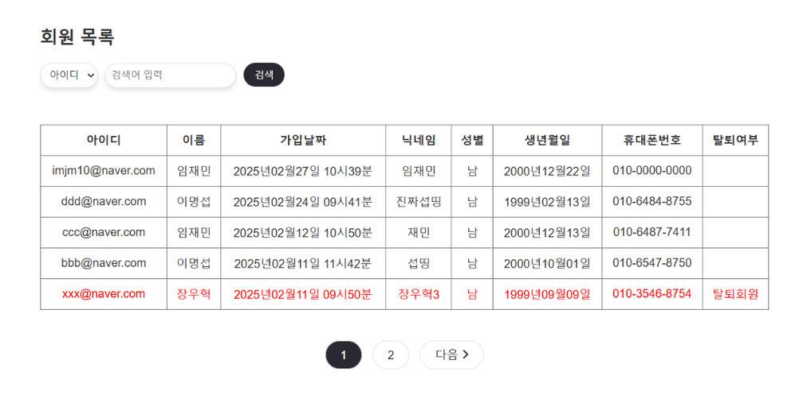
会員リストの閲覧
検索:ID、名前、ニックネームで会員検索可能
会員管理:登録した会員リスト全体確認可能(DB)、ページング実装
会員詳細情報:退会した会員は赤色で表示

Slide 22
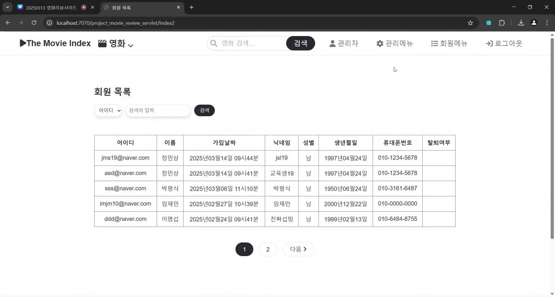

Slide 23
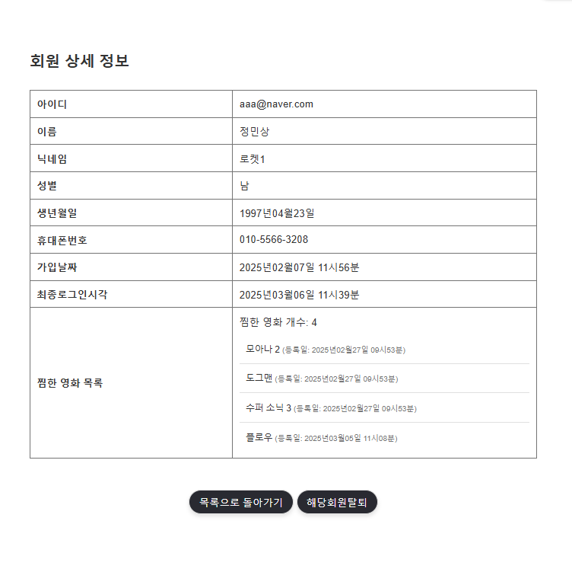
会員詳細情報
会員詳細情報:退会会員は赤色で表示、詳細情報から退会日を確認可能
ブックマーク映画リスト: 詳細情報からお気に入りの映画リストを照会、クリックすると映画の詳細情報に移動
会員退会処理:会員詳細情報ページから会員退会処理が可能

Slide 24
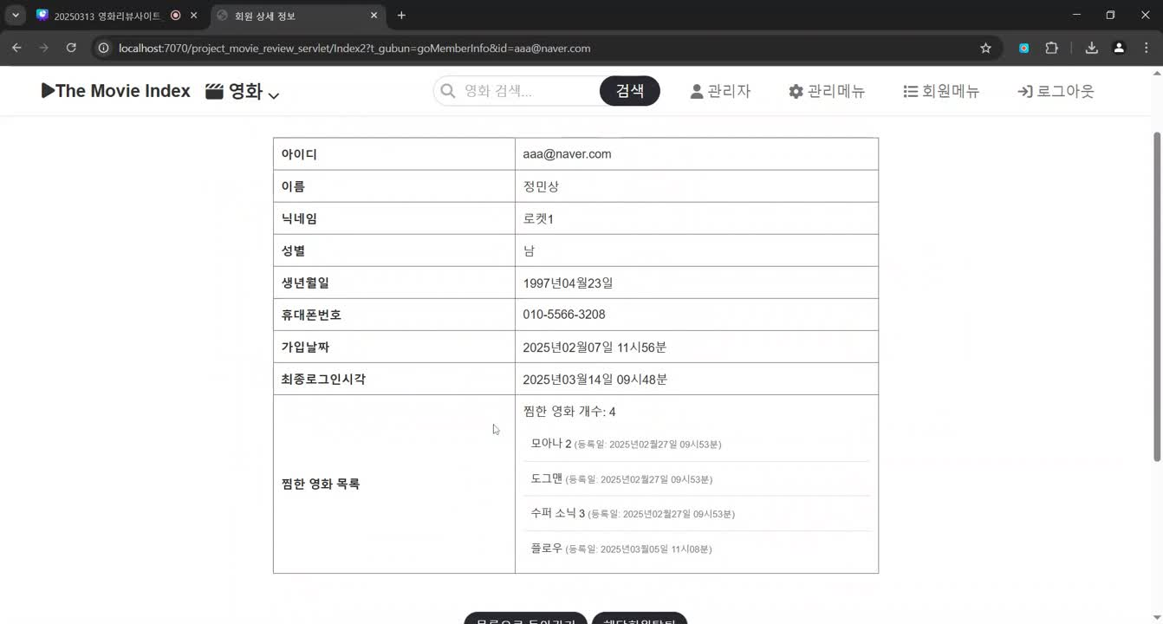

Slide 25



追加管理者機能
サイトおすすめの映画登録
映画レビュー管理
サイトおすすめの映画を登録·修正可能
レビュー内容を確認し、不適切なレビューを削除可能

Slide 26
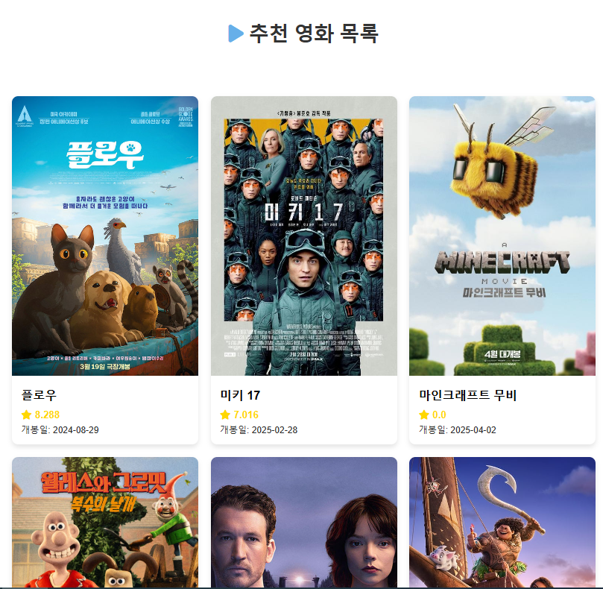
サイトおすすめの映画登録
サイトでおすすめする映画リストを管理者が登録可能
登録されたおすすめ映画はすべての会員がおすすめ映画タブで確認可能
該当映画カードをクリックすると、該当映画の詳細情報ページに移動

Slide 27
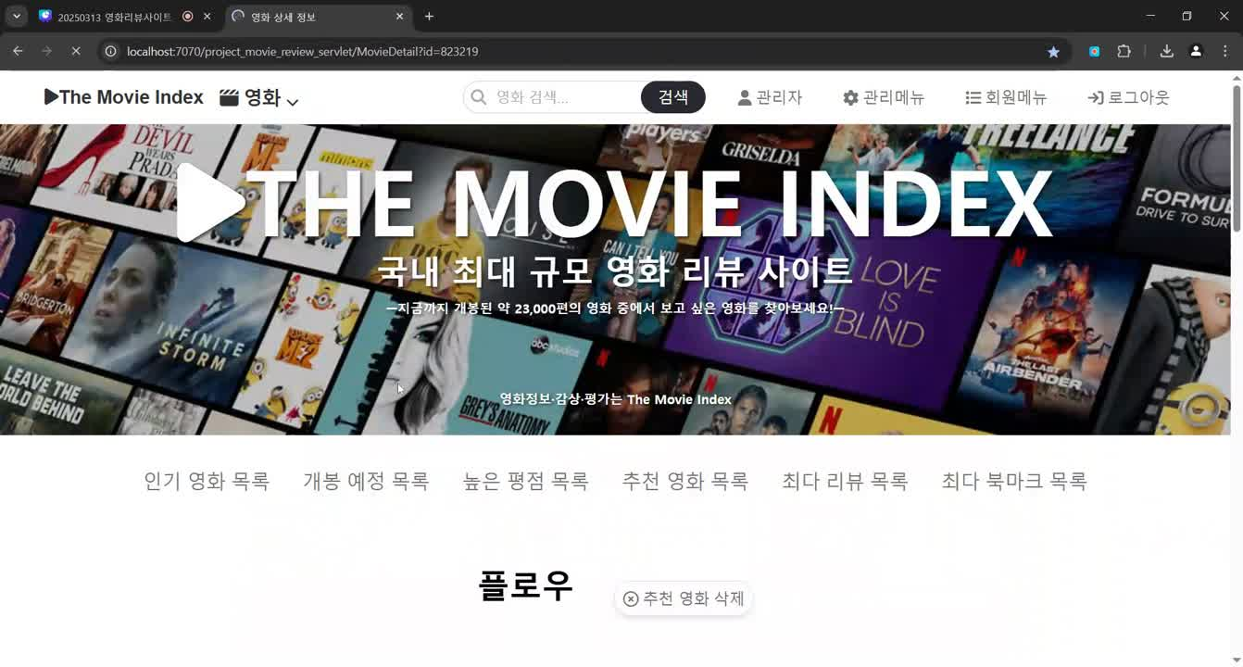

Slide 28
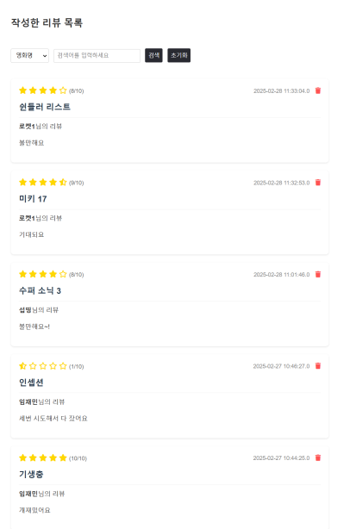
映画レビュー管理
レビューリスト:すべての会員のレビューリストを確認·削除可能
詳細を見る: 該当カードを選択すると、映画の詳細を見るページに移動、ページング機能を実現
レビュー検索:映画名、作成者名、作成者ID、レビュー内容で検索可能

Slide 29
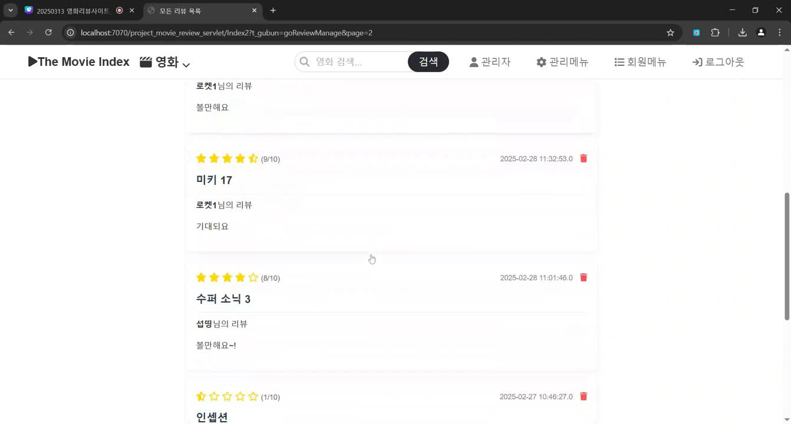

Slide 30
その他開発した内容
マイ情報確認及び修正可能、修正前パスワード確認
最多レビューリスト順、最多ブックマークリスト順にリストを閲覧可能
追加開発予定
会員プロフィール写真登録機能
予約ボタンを押すと、映画チケット予約サイトに移動

Slide 31




結論
開発目標
ユーザーフレンドリーで直感的な映画レビュープラットフォームの構築
今後の計画
追加機能の開発と継続的な改善、ユーザーフィードバックの反映
Q&A
プロジェクトに関する質問と回答の時間

